Slide 1
現代日本の政治と経済 現代日本の政治
第1編
第1章
4節 現代政治の特質と課題
2 選挙と政治意識
（教科書 p.70～73）

Slide 2
▶日本の選挙制度にはどのような特徴があるだろうか。
▶日本の選挙にはどのような課題があるだろうか。
▶低投票率を改善するにはどうすればよいだろうか。

Slide 3
■選挙の意義としくみ
■日本の選挙制度
■選挙をめぐる諸問題
■政治的無関心と無党派層

Slide 4
●選挙の意義としくみ〔p.70〕
日本国憲法の保障する国民の選挙権
・成年の男女は平等に選挙権を有し，投票の秘密が保障 される（第15，44条）
→普通選挙・平等選挙・秘密選挙・直接選挙

Slide 5
●選挙の意義としくみ
選挙制度とは
・選挙制度：選挙権の行使を議席に結びつけるしくみ
・小選挙区制…一選挙区から議員を一人選出
・大選挙区制…一選挙区から議員を複数選出
・比例代表制…各政党の得票に応じて議席を配分
など

Slide 6
●選挙の意義としくみ
小選挙区制の傾向
・相対的多数派が得票率に比して多くの議席を獲得
・少数派の票は議席に結びつかない死票となりがち
→二大政党制，単独政権を生み出しやすい

Slide 7
●選挙の意義としくみ
比例代表制の傾向
・少数派の意見が議席数にも反映されやすい
→小党分立，連立政権を生み出すことが多い

Slide 8
●日本の選挙制度〔p.70〜72〕
衆議院議員総選挙の制度
・小選挙区比例代表並立制
…小選挙区制と比例代表制の組み合わせ
→重複立候補を容認
…1994年に細川内閣の下で導入
※かつては，一つの選挙区から3〜5名の議員を選出す る大選挙区制（中選挙区制）であった

Slide 9
●日本の選挙制度
参議院議員通常選挙の制度
・非拘束名簿式比例代表制と選挙区選出制の並立
・非拘束名簿式比例代表制…全国１ブロック
・選挙区選出制…原則，都道府県単位

Slide 10
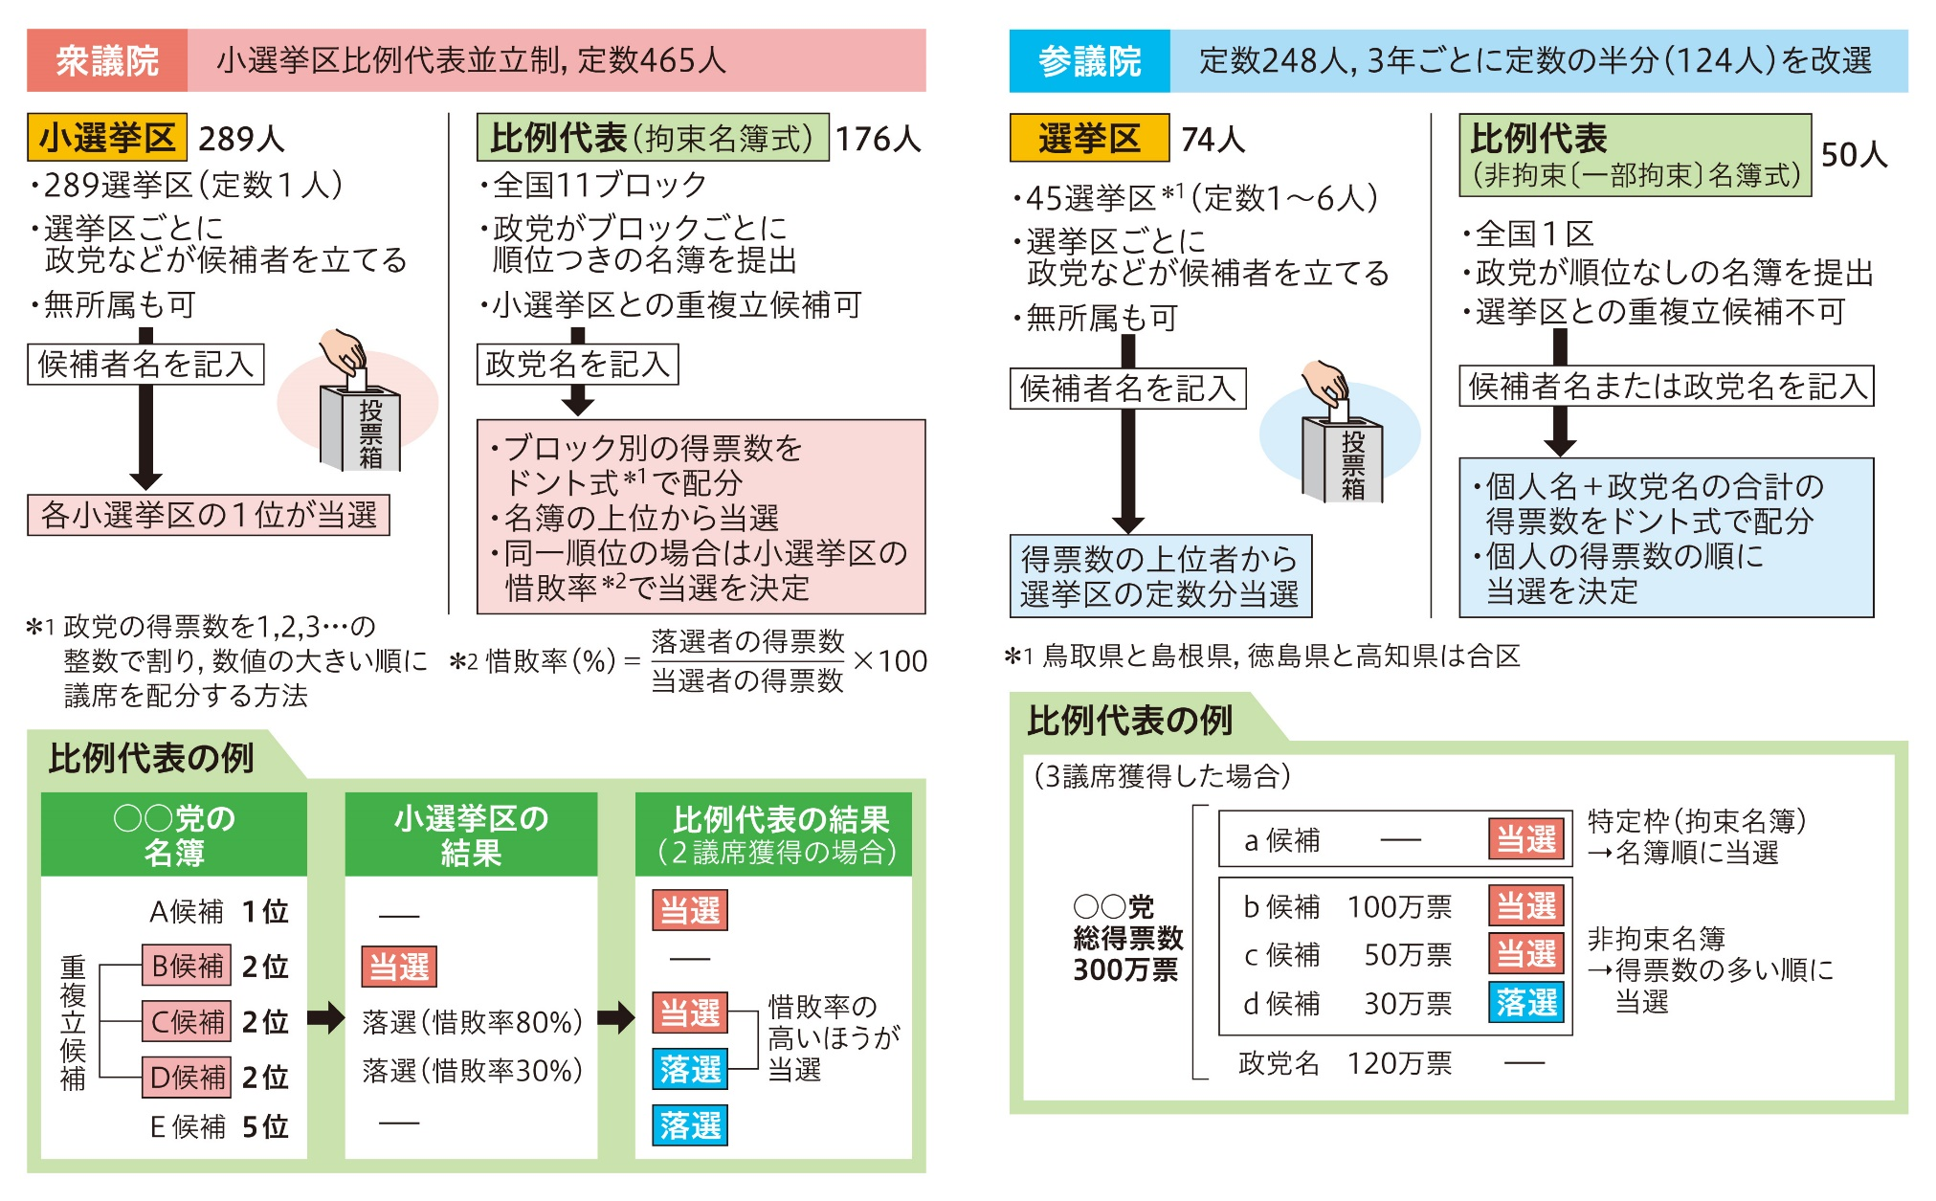
●日本の選挙制度
サンプル
▲衆議院議員総選挙と参議院議員通常総選挙のしくみ

Slide 11
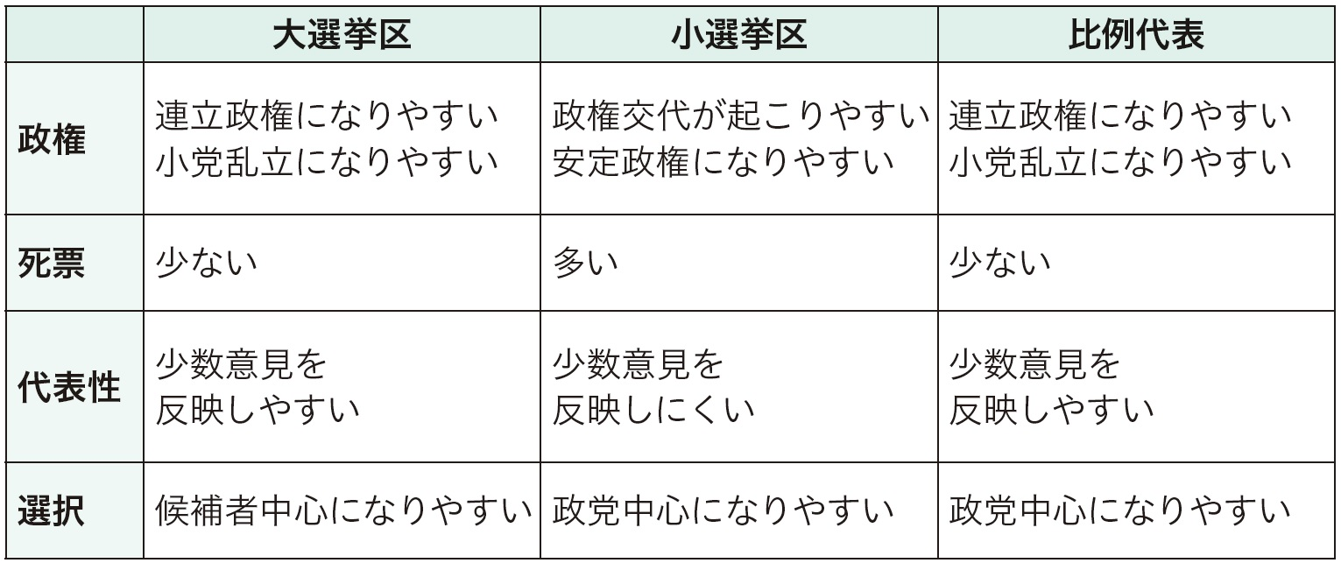
●日本の選挙制度
日本の現在の衆議院議員および参議院議員の選挙
制度には，どのような長所と課題があるだろうか。
？
▲選挙制度の特徴

Slide 12
●日本の選挙制度
日本の選挙を規定するもの
・公職選挙法
…国政選挙・地方選挙とも
…実際の選挙事務担当＝選挙管理委員会

Slide 13
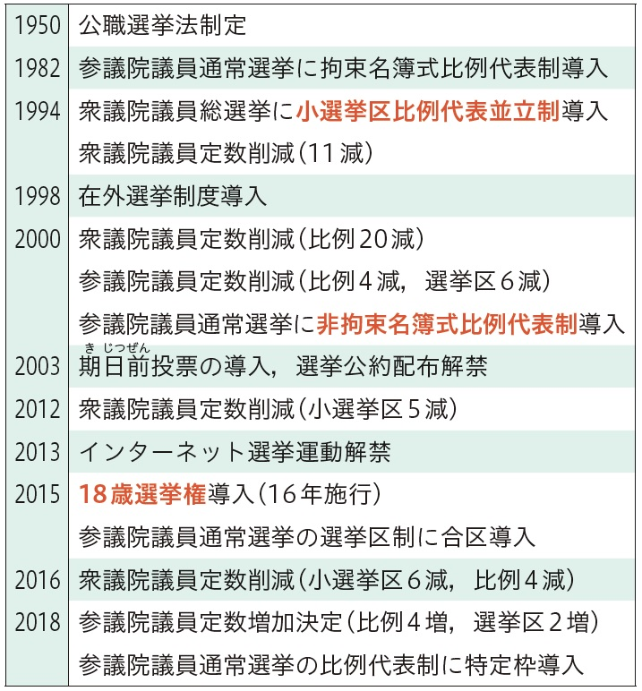
●日本の選挙制度
サンプル
▶おもな公職選挙法改正

Slide 14
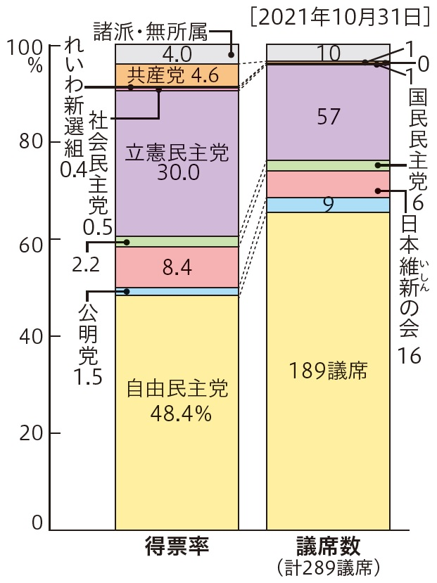
●日本の選挙制度
サンプル
小選挙区制にはどのような 特徴があるだろうか。
？
▶小選挙区での
得票率と議席数

Slide 15
●日本の選挙制度
小選挙区制の特徴
・得票率と議席数の乖離が大きい
例）2021年の小選挙区
・得票率約48％の自民党が65％の議席を獲得
・投票の半数近くが死票
→「つくられた多数派」を生み出す

Slide 16
●選挙をめぐる諸問題〔p.72〜73〕
「一票の格差」問題
・有権者数と議員定数との均衡が選挙区によって違う
＝選挙権の平等の侵害
→裁判で違憲，違憲状態の判決が何度も下される
→格差の是正は国民に対する国会の責任

Slide 17
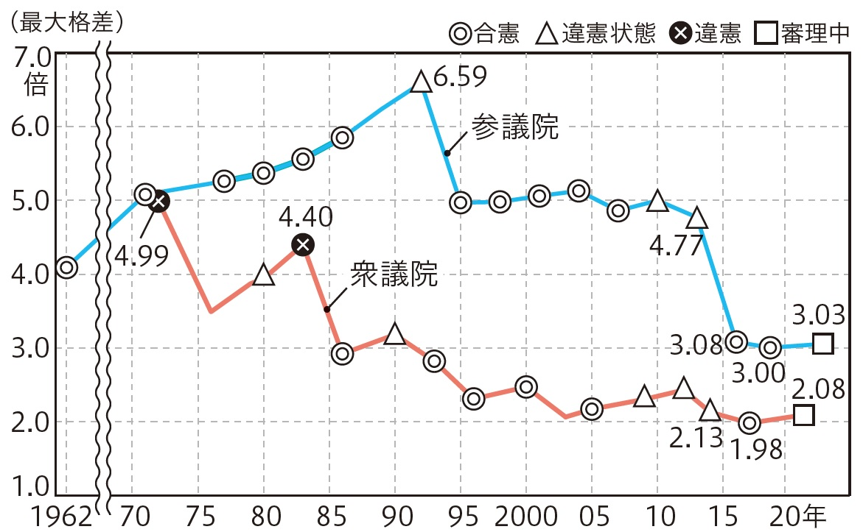
●選挙をめぐる諸問題
衆議院と参議院とで，違憲または違憲状態とする 「一票の格差」の値が異なるのはなぜだろうか。
？
▲「一票の格差」と最高裁判決

Slide 18
●選挙をめぐる諸問題
選挙活動での腐敗，不透明な政治資金
・公職選挙法の改正（1994年）
…冠婚葬祭への寄付などへの規制
…連座制（当選の無効）の強化
・政治資金規正法の改正（1994年）
…政治家個人への企業団体献金の禁止
・政党助成法の制定（1994年）
…政党への政治資金を税金から支出（政党交付金）

Slide 19
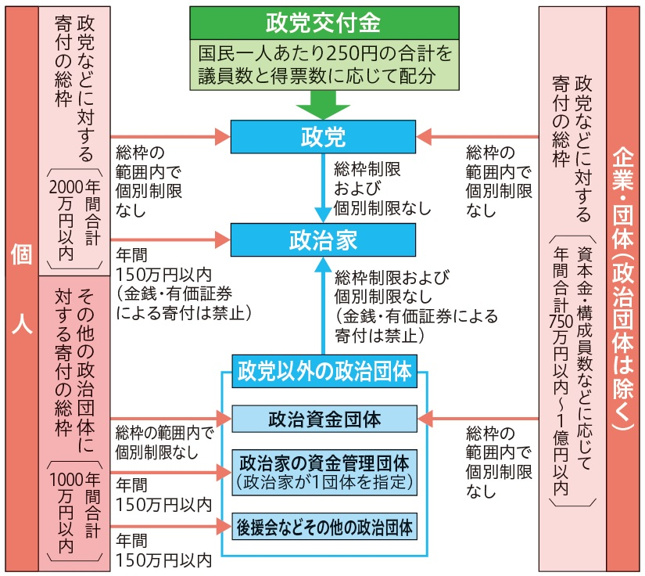
●選挙をめぐる諸問題
？
現在の政治資金の流れにはどのような課題があるだろうか。
▶政治資金の流れ

Slide 20
●選挙をめぐる諸問題
投票率低下の問題
・投票率が長期低落傾向
…国政選挙の投票率が50％を下回ることもある
※地方選挙では候補者の減少により無投票で当選も
・投票率の世代間格差
…一般的に高齢者ほど投票率が高い
→高齢者有利の政策実現（シルバーデモクラシー）

Slide 21
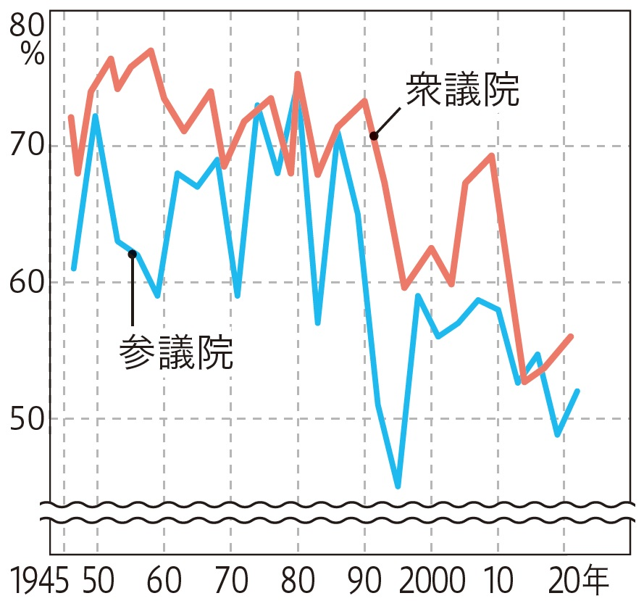
●選挙をめぐる諸問題
▲国政選挙における投票率の推移

Slide 22
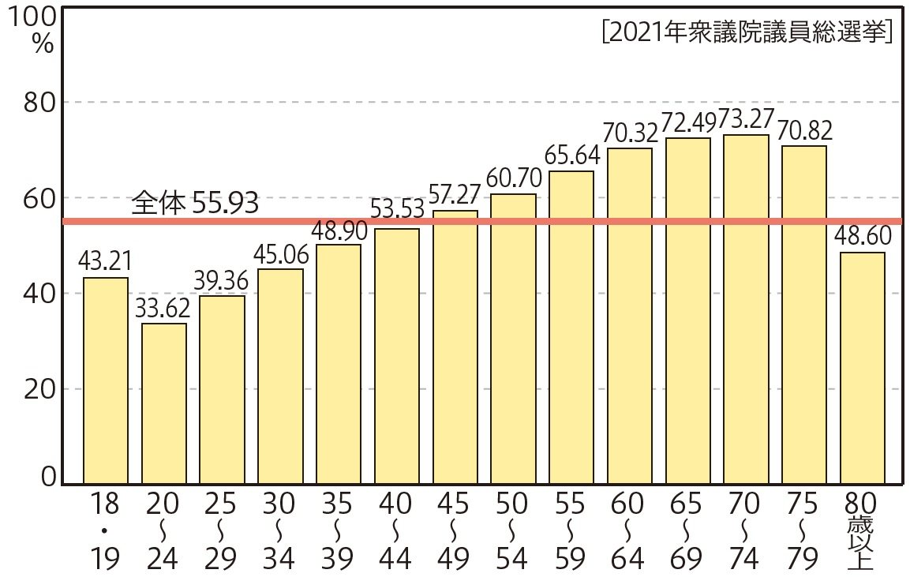
●選挙をめぐる諸問題
▲年層別の投票率

Slide 23
●選挙をめぐる諸問題
選挙をめぐる新たな流れ
・政党による政策目標（選挙公約，マニフェスト）の 公表
・インターネットによる選挙運動の解禁（2013年）
・戸別訪問の解禁の検討（現在は公職選挙法で禁止）

Slide 24
●政治的無関心と無党派層〔p.73〕
低投票率の背景と18歳選挙権
・有権者の政治的無関心
…有権者の政党離れ，無党派層の急増
↓
選挙権年齢の引き下げ（18歳選挙権）（2015年）
…若い時期から政治関心を高めるべきとの判断

